Slide 1



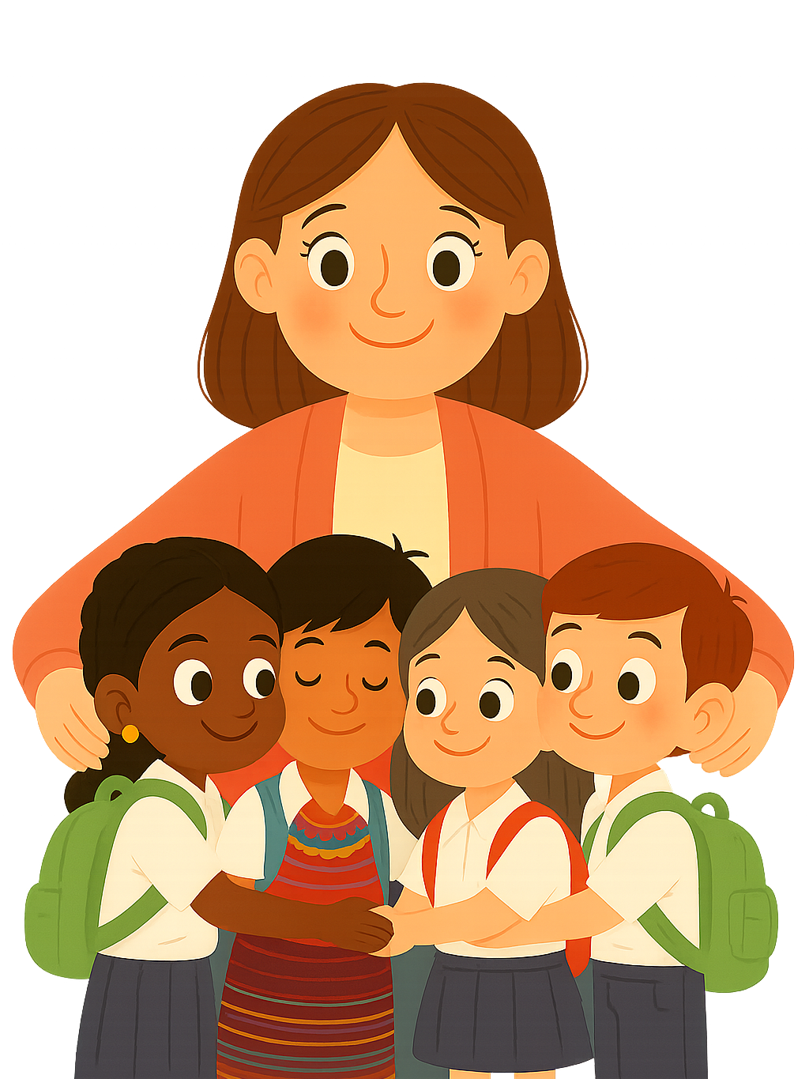


Slide 2


Programas nuevos
Prevención de violencia​
Protección de violencia​
Acuerdo 398-2025
Acuerdo 1341-2025
Prevención primaria de la violencia. Promover en el Sistema Educativo Nacional el aprendizaje de actitudes, el desarrollo de habilidades, la vivencia de valores ciudadanos y la implementación de prácticas sociales que permitan la convivencia respetuosa de los derechos humanos, segura, pacífica y solidaria en la comunidad educativa.​
Atención a niños, niñas y adolescentes víctimas de violencia. Se les ofrecerá apoyo psicosocial no especializado, según el tipo de violencia que reciban, y se les acompañamiento para que reciban atención de las instituciones responsables de su recuperación.​

Slide 3
Componentes y sus herramientas
C | Cuidamos el clima educativo | Normas claras Espacios seguros Comisión de disciplina
U | Unidos nos cuidamos mejor | Apoyo entre pares contra el bullying y el suicidio Formación a las familias en crianza con cariño Entornos seguros y saludables
I | Informados nos cuidamos más | Conocemos las formas de violencia y sus señales Entendemos cómo afecta la violencia a las personas Usamos instrumentos como el "Conviviómetro"
D | Denunciamos la violencia | Decimos NO al silencio Aprendemos a usar el Sistema de Quejas Aprendemos a presentar denuncias
A | Aprendemos habilidades socioemocionales | Aprendemos a conocer y expresar nuestras emociones Aprendemos formas amables de comunicarnos Aprendemos a mediar conflictos

Slide 4
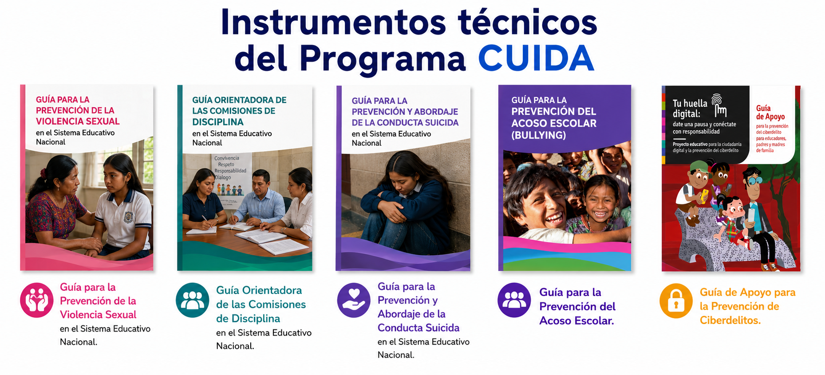



Actores

Slide 5
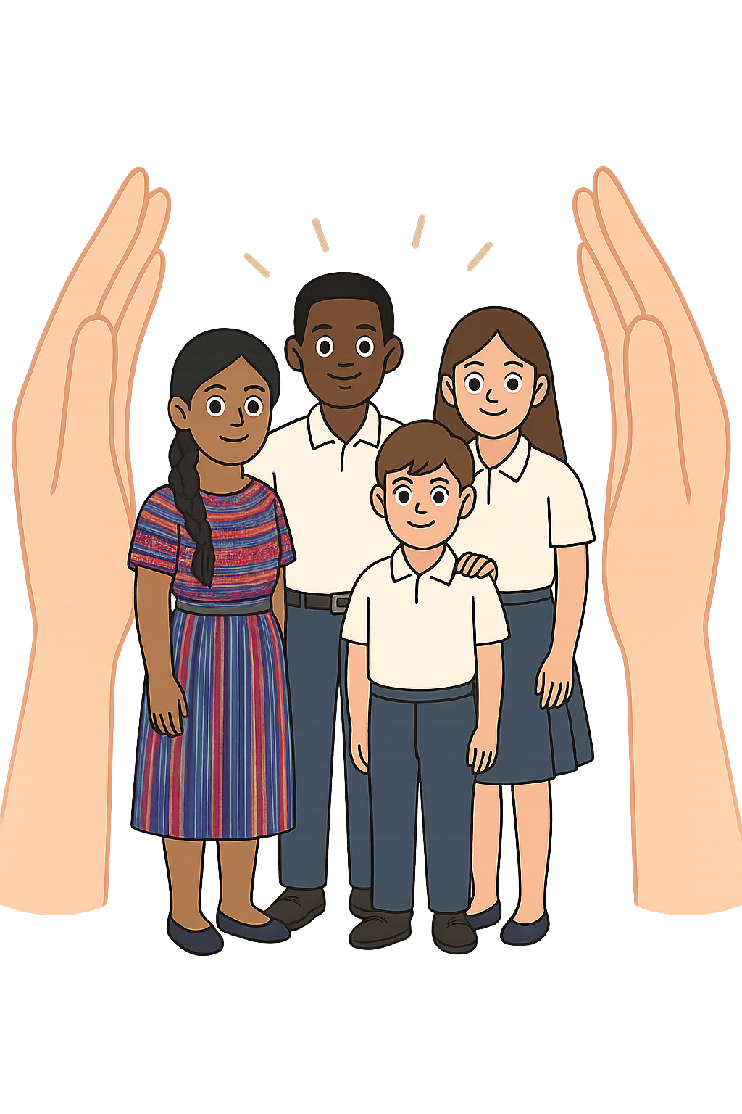
Objetivo principal
PROESVI
El Programa de Protección Especial de Estudiantes Víctimas de Violencia -PROESVI- tendrá como objetivo principal promover el apoyo psicosocial no especializado con enfoque inclusivo y pertinencia cultural y lingüística a estudiantes del Sistema Educativo Nacional que sean víctimas de abuso físico, sexual o emocional, descuidos o tratos negligentes, en cualquier ámbito, a fin de que reciban la asistencia para promover la recuperación física, psicológica, moral y su proceso de aprendizaje.

Slide 6
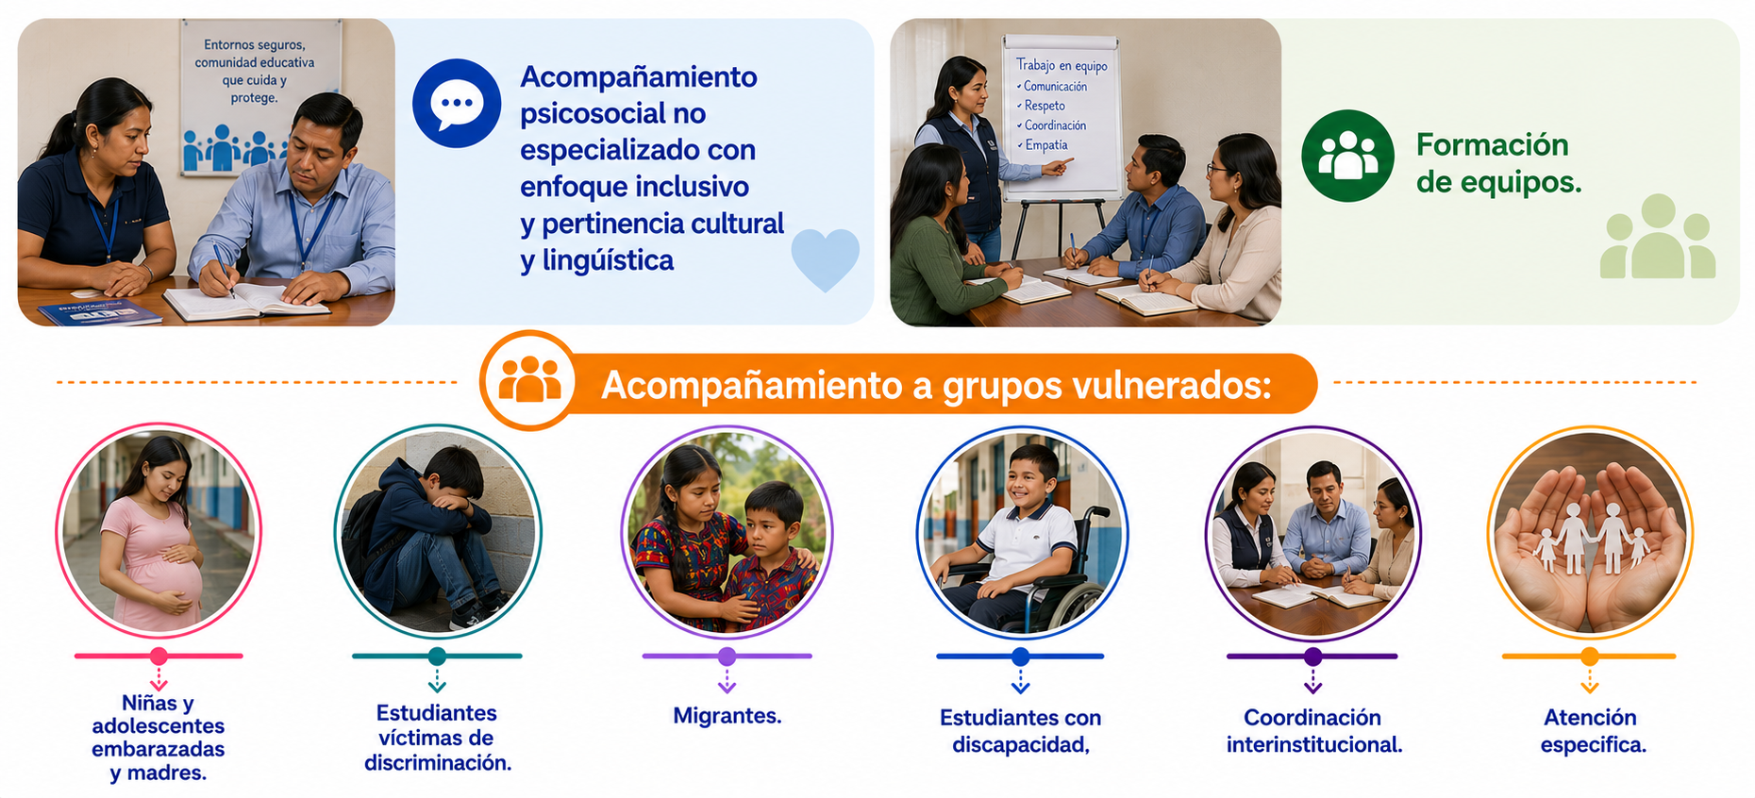
Líneas de acción

Slide 7



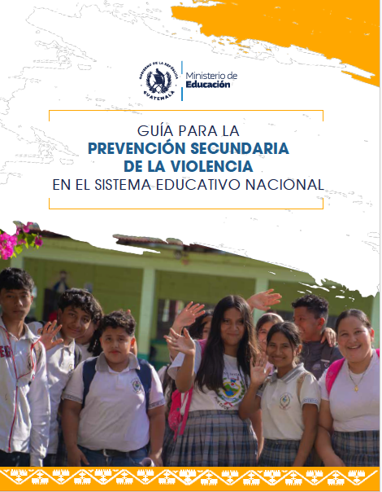
Actores

Slide 8
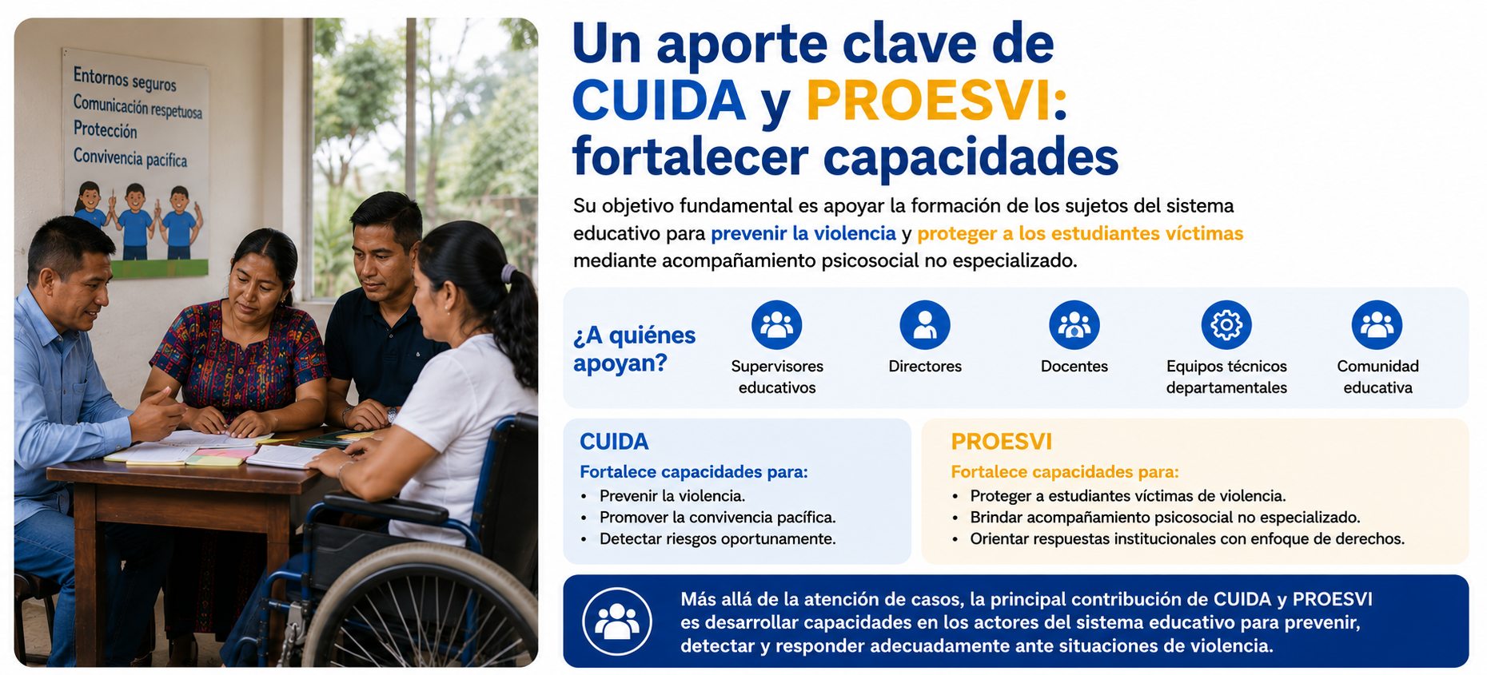
Actores

Slide 9


Slide 10


Un entorno seguro y de confianza donde niñas, niños y adolescentes se sienten protegidos y respaldados para denunciar la violencia.

Slide 11
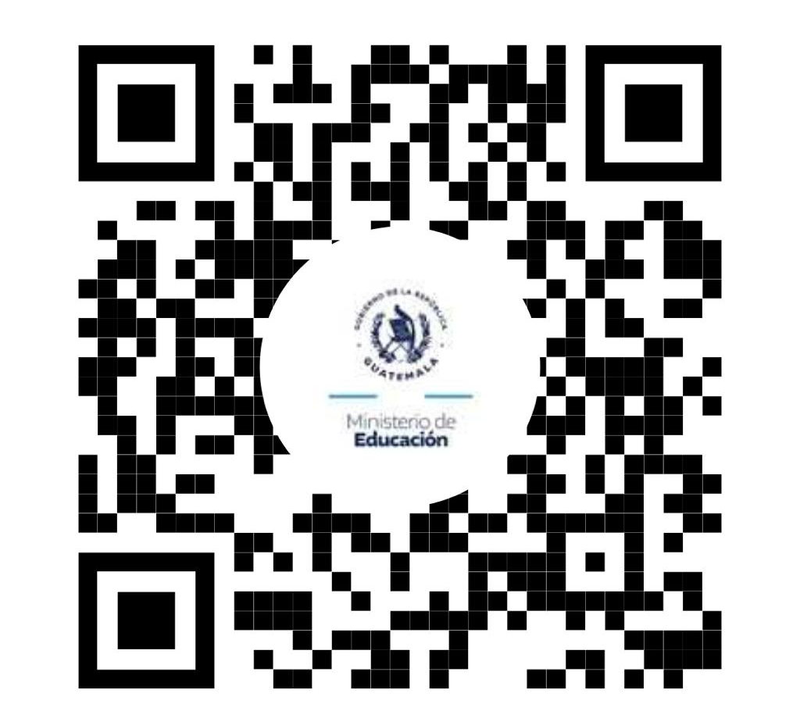
Actores
Descarga las herramientas acá

Slide 12



